Slide 1
İnternet Programcılığı II
BİLP202
Hafta 10
Dr. Muhammet Yorulmaz

Slide 2
OOP-NYP
OOP-Object Oriented Programming, NYP-Nesneye Yönelik Programlama anlamına gelir .
Şu ana kadar gördüğümüz ve C programlama dersinde yapılan programlama prosedürel programlamadır. Veriler ve onlar üzerinde işlemler gerçekleştiren fonksiyonlar/metodlar yazmakla ilgilenir;
Nesneye yönelik programlama ise hem veri hem de yöntemler içeren nesneler oluşturmakla ilgilidir.
Nesneye yönelik programlamanın prosedürel programlamaya göre çeşitli avantajları vardır:
NYP'nin yürütülmesi daha hızlı ve daha kolaydır
NYP, programlar için net bir yapı sağlar
NYP, Java kodunun DRY "Don't Repeat Yourself-Kendini Tekrar Etmeyen" olarak korunmasına yardımcı olur ve kodun bakımını, değiştirilmesini ve hata ayıklamasını kolaylaştırır
NYP, daha az kod ve daha kısa geliştirme süresi ile tam yeniden kullanılabilir uygulamalar oluşturmayı mümkün kılar

Slide 3
Sınıflar
PHP dili, 5.0 sürümünden itibaren NYP-Nesneye Yönelik Programlamayı desteklemektedir.
NYP de temel ünite Sınıflardır (Class).
Sınıf en genel anlamda yeni bir tür tanımlama yöntemidir. Kullanıcı tanımlı tür oluşturmak için kullanılır.
Bu türde hem veriler-özellikler (attributes-properties) hem de bu verileri işleyen fonksiyonlar/metodlar (methods) bulunur.
Nesne (Object) ise sınıftan türetilen yapılardır. Bu yapılara değişken demiyoruz çünkü içlerinde değişkenler gibi sadece değer barındırmaz, fonksiyon/metod da barındırırlar.

Slide 4
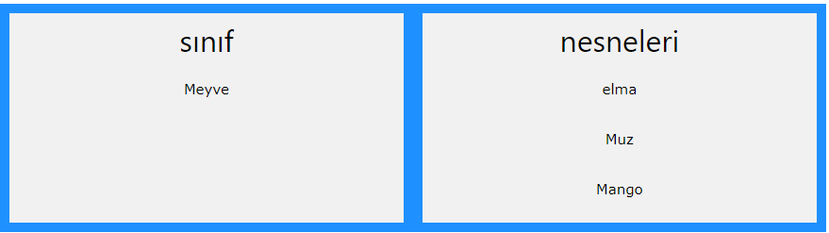
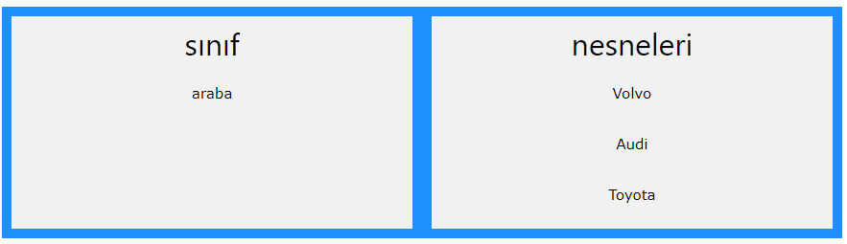
Sınıflar

Slide 5
Sınıflar
Sınıf, class anahtar kelime, ardından sınıfın adı ve süslü parantez ({}) kullanılarak tanımlanır.
Tüm özellikleri (properties) ve yöntemleri (method) parantez içine yazılır:
<?php class SınıfınAdı { // Tanımlamalar... } ?>

Slide 6
Sınıflar
Erişim Biçimleri
Özellikler ve yöntemler, erişilebilecekleri yerleri denetleyen erişim biçimlerine sahip olabilir.
Üç erişim biçimi vardır:
public : Özellik veya yönteme her yerden erişilebilir. Hiçbir şey belirtilmezse varsayılan durum bu biçimdedir.
protected : Özelliğe veya yönteme sınıf içinden ve bu sınıftan türetilmiş sınıflardan erişilebilir. (Kalıtım yapılmışsa)
private : Özelliğe veya yönteme YALNIZCA sınıf içinde erişilebilir.
Bir kural olmamakla beraber özellikler private , metodlar public tanımlanır.

Slide 7
Sınıflar
class Tarih{
// Özellikler (properties)
private $gun;
private $ay;
private $yil;
// Metodlar (methods)
function ayarla($gun, $ay, $yil)
{
if( $gun > 0 && $gun <= 31) // Kontroller eksik
$this->gun = $gun;
else
$this->gun = 1;
if( $ay > 0 && $ay <= 12)
$this->ay = $ay;
else
$this->ay = 1;
if( $yil > 0 )
$this->yil = $yil;
else
$this->yil = 2020;
}
function yaz()
{
echo "$this->gun/$this->ay/$this->yil<br>";
}
}

Slide 8
Sınıflar
Nesneleri Tanımlama
Sınıflar nesne olmadan hiçbir şey değildir! Bir sınıftan birden fazla nesne oluşturabiliriz. Her nesne sınıfta tanımlanan tüm özelliklere ve yöntemlere sahiptir ancak farklı özellik değerlerine sahip olacaktır.
Bir sınıfın nesneleri new anahtar kelimesi kullanılarak oluşturulur .
$dogumTarih = new Tarih();
//Tarih sınıfından dogumTarih adında bir nesne yarat

Slide 9
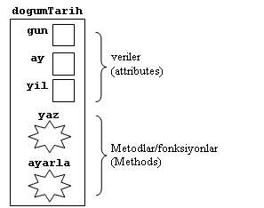
Sınıflar
$dogumTarih = new Tarih();
//Tarih sınıfından dogumTarih adında bir nesne yarat
Tarih türünde nesne

Slide 10
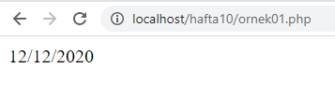
Sınıflar
$dogumTarih = new Tarih();
//Tarih sınıfından dogumTarih adında bir nesne yarat
$dogumTarih->ayarla(12, 12, 2020);
$dogumTarih->yaz();
//$dogumTarih->gun = 65; HATA
//private özellik sınıf dışından
//erişilemez
Tarih türünde nesne

Slide 11
Yapıcı-Kurucu metodlar
$randevu = new Tarih();
//Hiç ayarlanmadan yazdırılmaya kalkılırsa
$randevu->yaz();
Yapıcı-Kurucu metod (Constructor), nesne oluşturulduktan sonra bir nesnenin özelliklerini ilk değer atamayı sağlar.
Metodun adı __construct olarak belirlenirse, bir sınıftan nesne oluşturduğunuzda PHP bu metodu otomatik olarak çağırır.
construct isminden önce iki alt çizgi (__) ile başladığına dikkat edin!

Slide 12
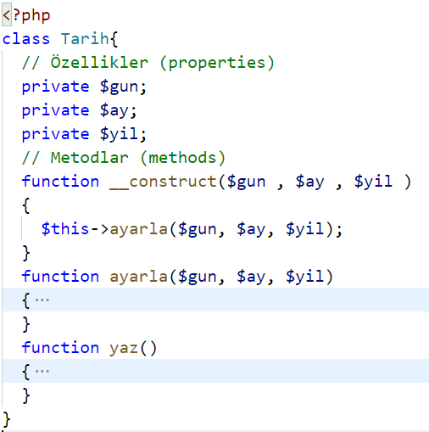
Yapıcı-Kurucu metodlar
construct isminden önce iki alt çizgi (__) ile başladığına dikkat edin!

Slide 13
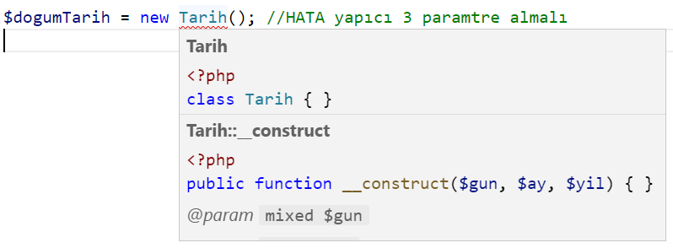
Yapıcı-Kurucu metodlar
construct isminden önce iki alt çizgi (__) ile başladığına dikkat edin!
$randevu = new Tarih(12, 12, 2021 );
//Yapıcı 12/12/2021 için otomatik çağrılıyor
$randevu->yaz();
construct metod var olduğu için artık aşağıdaki gibi bir tanımlama yapıldığında hata verir.

Slide 14
Sınıf sabitleri
Sabitler bildirildikten sonra değiştirilemez.
Sınıf sabitleri, bir sınıf içindeki bazı sabit verileri tanımlamanız gerektiğinde yararlı olabilir.
Sınıf sabiti, const anahtar kelimesi ile bildirilir .
Sınıf sabitleri büyük / küçük harfe duyarlıdır. Ancak, sabitleri tüm BÜYÜK HARFLE adlandırmanız tavsiye edilir.
Sınıf adının ardından kapsam çözümleme operatörünün (::) ardından sabit adını aşağıdaki gibi kullanarak sınıf dışından bir sabite erişebiliriz :
<?php
class Mesaj{
const CIKIS_MESAJI = "Başarılı bir şekilde çıkış yaptınız";
}
echo Mesaj::CIKIS_MESAJI;
?>

Slide 15
Sınıf sabitleri
<?php
class Mesaj{
public const CIKIS_MESAJI = "Başarılı bir şekilde çıkış yaptınız";
public function yaz()
{
echo self::CIKIS_MESAJI;
}
}
echo Mesaj::CIKIS_MESAJI;
$aciklama = new Mesaj();
$aciklama->yaz();
?>

